Slide 1


仿真FGSM对抗攻击
Mengdie Huang
November 22, 2019

Slide 2



Content
1
搭建深度学习环境
2
Github获取FGSM源码
3
Github获取数据集
4
输入训练集
5
输入测试集
https://blog.csdn.net/buddhistmonk/article/details/79352919

Slide 3
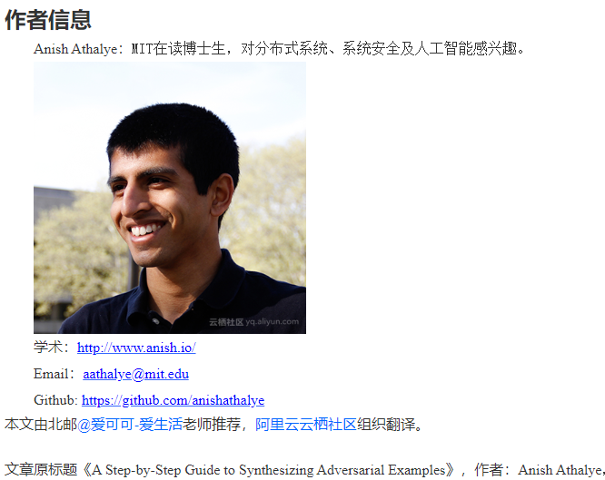
搭建深度学习环境
目标：用TensorFlow生成对抗样本
https://yq.aliyun.com/articles/321507

Slide 4
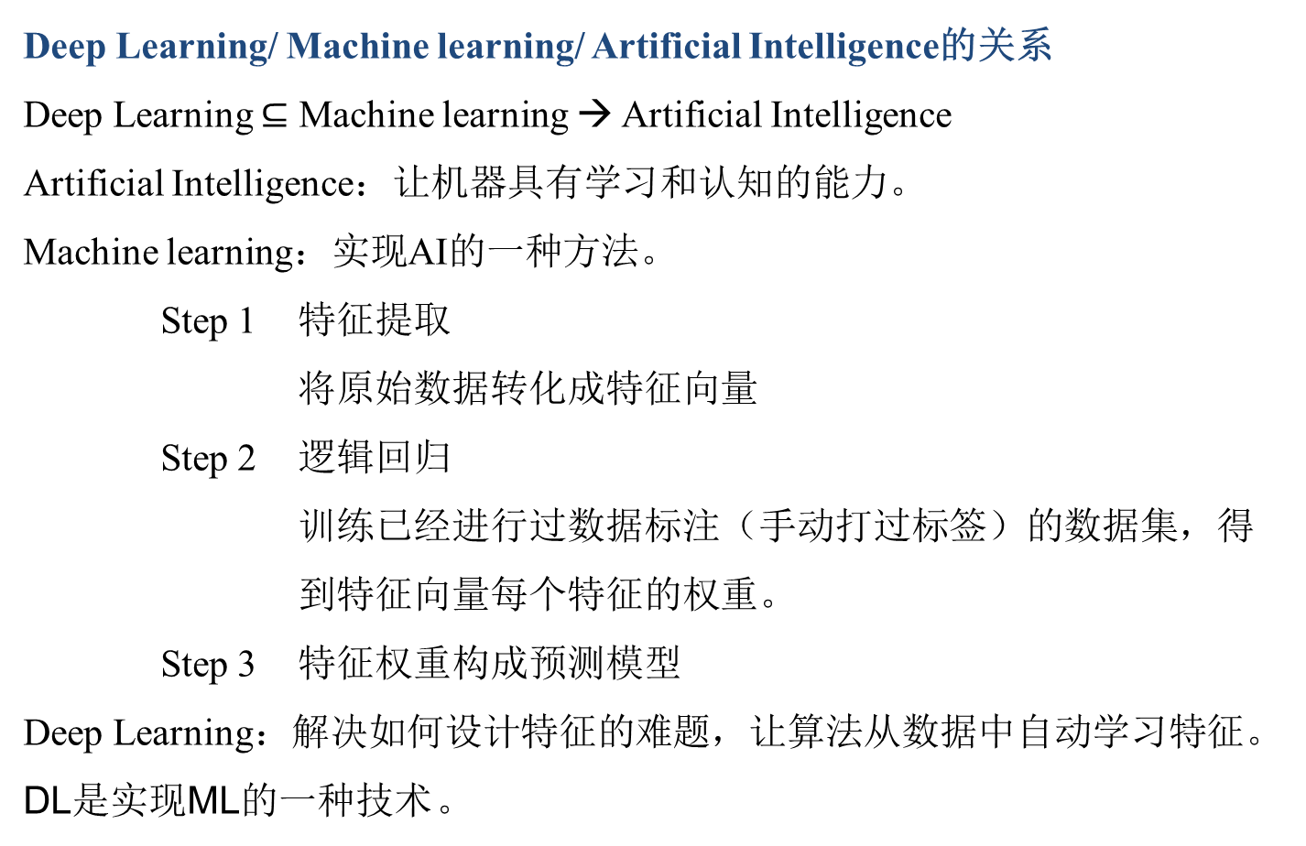
搭建深度学习环境
Deep Learning/ Machine learning/ Artificial Intelligence的关系
Deep Learning $⊆$ Machine learning → Artificial Intelligence
Artificial Intelligence：让机器具有学习和认知的能力。
Machine learning：实现AI的一种方法。
Step 1 特征提取
将原始数据转化成特征向量
Step 2 逻辑回归
训练已经进行过数据标注（手动打过标签）的数据集，得到特征向量每个特征的权重。
Step 3 特征权重构成预测模型
Deep Learning：解决如何设计特征的难题 ，让算法从数据中自动学习特征。 DL是实现ML的一种技术 。

Slide 5
搭建深度学习环境
一、什么是TensorFlow
1. TensorFlow由Google开发，是Google的第二代机器学习系统，2015年开源。
说文解字：以张量在计算图上流动的方式实现和执行机器学习算法的框架。
Tensor Flow
（1）额外说明：只要可以将计算表示成数据流图，就可以使用TensorFlow，换句话说它不止是机器学习库，而是一个基于数据流图的科学计算库。
（2）TensorFlow可以自动求微分，所以反向传播的梯度求解就可以自动化。
（3）语言：
硬件好的条件下，支持Python实验；
硬件欠缺条件下，支持C++实验。
2. 其他机器学习框架：Caffe、Keras(凯拉斯)、mxnet、Torch(火炬)、Theano(茶野)、Chainer(链条机)

Slide 6
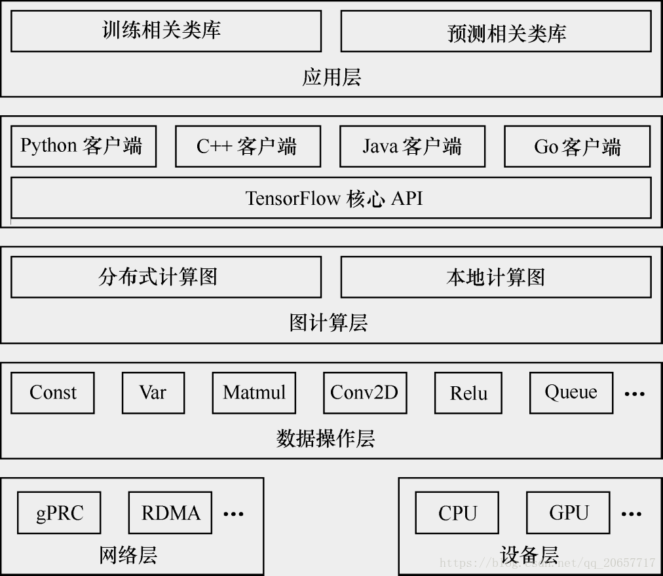
搭建深度学习环境
一、什么是TensorFlow
3. TensorFlow架构
前端：构造计算图
提供多种语言接口
前端→session桥梁→后端
后端：执行计算图
采用C++实现
调用CPU\GPU等内
核完成具体计算。

Slide 7
搭建深度学习环境
一、什么是TensorFlow
4. 编程模式：符号式编程
（1）命令式编程（Imperative）：明确输入变量，根据程序逻辑逐步运算。以前我编写的都是命令式编程。例如
import numpy as np a = np.ones(10) b = np.ones(10) * 2 c = b * a d = c + 1

Slide 8
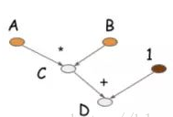
搭建深度学习环境
一、什么是TensorFlow
4. 编程模式：符号式编程
（2）符号式编程（Symbolic）：将计算过程抽象为计算图，所有input节点、compute节点、output节点均符号化处理。例如
A = Variable('A') B = Variable('B') C = B * A
D = C + Constant(1) # compiles the function//编译上述定义的函数 f = compile(D) d = f(A=np.ones(10), B=np.ones(10)*2)
构建出右边含有5个OP的计算图

Slide 9
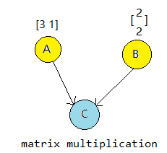
搭建深度学习环境
一、什么是TensorFlow
5. TensorFlow编程中的参数概念
（1）图Graph：表示计算流程
TensorFlow Python库有一个默认图 (default graph)，OP构造器可以为其增加节点(OP)。
例如，构建一个包含3个OP的计算图：
import tensorflow as tf
# Create a Constant op that produces a 1x2 matrix. The op is added as a node to the default graph.
# The value returned by the constructor represents the output of the Constant op.
matrix1 = tf.constant([[3., 3.]])
# Create another Constant op that produces a 2x1 matrix.
matrix2 = tf.constant([[2.],[2.]])
# Create a Matmul op that takes 'matrix1' and 'matrix2' as inputs.
# The returned value, 'product', represents the result of the matrix multiplication.
product = tf.matmul(matrix1, matrix2)

Slide 10
搭建深度学习环境
一、什么是TensorFlow
5. TensorFlow编程中的参数概念
（2）会话Session：在Session中执行Graph。
执行计算图的第一步是创建Session对象（如命名为sess）。
# Launch the default graph.
sess = tf.Session()
# To run the matmul op we call the session 'run()' method, passing 'product' which represents # the output of the matmul op. This indicates to the call that we want to get the output of
# the matmul op back.
# All inputs needed by the op are run automatically by the session. They typically are run in # parallel.
# The call 'run(product)' thus causes the execution of three ops in the graph: the two
# constants and matmul.
# The output of the op is returned in 'result' as a numpy `ndarray` object.
result = sess.run(product)
print(result)
# ==> [[ 12.]]
# Close the Session when we're done.
sess.close()
最后关闭Session释放资源，可以直接用with语句
with tf.Session() as sess: result = sess.run([product]) print(result)

Slide 11
搭建深度学习环境
一、什么是TensorFlow
5. TensorFlow编程中的参数概念
（3）张量Tensor：表示数据。图片、语音等数据都是以Tensor的形式表示。
Tensor ： [T1,T2,T3,…Tn]，T 可以是单个数字、矩阵。
数据类型可包括：0维数值 一维矢量 二维矩阵 N维数组
Tensor维度看Tensor的最左边有几个左中括号。
Tensor的形状： [D0, D1, … Dn-1]
形状的中括号中有几个数字，就代表这个张量是几维张量。
形状的第一个元素要看张量最外边的中括号中有几个元素。
1 #维度为0的标量
[1,2,3] #维度为1,一维向量
[[1,2],[3,4]] #维度为2, 二维矩阵
[[[1,2],[3,4]],[[1,2],[3,4]]] #维度为3,3维空间矩阵)
1 # 形状为[]
[1,2,3] # 形状为[3]
[[1,2],[3,4]] # 形状为[2,2]
[[[1,2],[3,4]],[[1,2],[3,4]]] # 形状为[2,2,2])

Slide 12
搭建深度学习环境
一、什么是TensorFlow
5. TensorFlow编程中的参数概念
（4）变量Variable：用于存储和更新参数。
换句话说，机器学习就是用一系列Variables表示一个统计模型，训练过程中不断更新，训练完成后用这些Variable构成的模型进行预测。

Slide 13
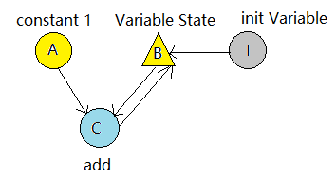
搭建深度学习环境
# Create a Variable, that will be initialized to the scalar value 0. state = tf.Variable(0, name="counter") # Create an Op to add one to `state`. one = tf.constant(1) new_value = tf.add(state, one) update = tf.assign(state, new_value) # Variables must be initialized by running an `init` Op after having launched the graph.
# We first have to add the `init` Op to the graph. init_op = tf. _all_variables() # Launch the graph ainitializend run the ops. with tf.Session() as sess: # Run the 'init' op sess.run(init_op) # Print the initial value of 'state' print(sess.run(state)) # Run the op that updates 'state' and print 'state'. for _ in range(3): sess.run(update) print(sess.run(state)) # output: 0 1 2 3

Slide 14
搭建深度学习环境
一、什么是TensorFlow
5. TensorFlow编程中的参数概念
（5）feed和fetch：赋值或获取值。
特点：都要执行session的run函数。
# feed机制实现从外部导入数据；
input1 = tf.placeholder(tf.float32)
input2 = tf.placeholder(tf.float32)
output = tf.mul(input1, input2)
with tf.Session() as sess:
print(sess.run([output], feed_dict={input1:[7.], input2:[2.]}))
# output: [array([ 14.], dtype=float32)]
# fetch机制实现获取Operation的输出
input1 = tf.constant([3.0])
input2 = tf.constant([2.0])
input3 = tf.constant([5.0])
intermed = tf.add(input2, input3)
mul = tf.mul(input1, intermed)
with tf.Session() as sess:
result = sess.run([mul, intermed])
print(result)
# output:
[array([ 21.], dtype=float32), array([ 7.], dtype=float32)]

Slide 15
搭建深度学习环境
一、什么是TensorFlow
5. TensorFlow编程中的参数概念
（6）操作Operation(OP)：图中的节点。
OP input： 0~multi Variable
OP output： 0~multi Variable
源OP：不需要任何input的OP，如Constant
构建Graph的第一步就是创造源OP，
源OP的输出（即OP构造器的返回值）
被传递给其它OP做运算。

Slide 16
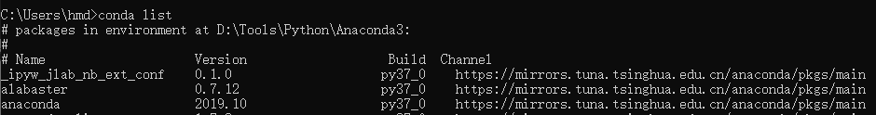

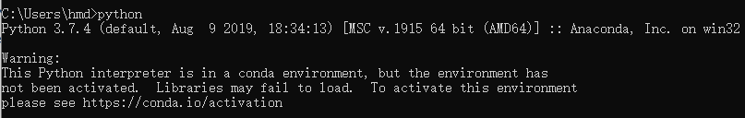
搭建深度学习环境
二、TensorFlow环境搭
Step 1 安装Anaconda3 64位
install后，打开cmd
input：conda list，查看Anaconda已经安装了哪些包。
input：conda –version，查看Anaconda的版本（4.7.12）
input：python，查看Anaconda默认的python版本（3.7.4）

Slide 17
搭建深度学习环境
二、TensorFlow环境搭
Step 1 安装Anaconda3 64位
input：
conda config --add channels https://mirrors.tuna.tsinghua.edu.cn/anaconda/pkgs/free/
conda config --add channels https://mirrors.tuna.tsinghua.edu.cn/anaconda/pkgs/main/
conda config --set show_channel_urls yes
conda update --all
更新所有包。

Slide 18


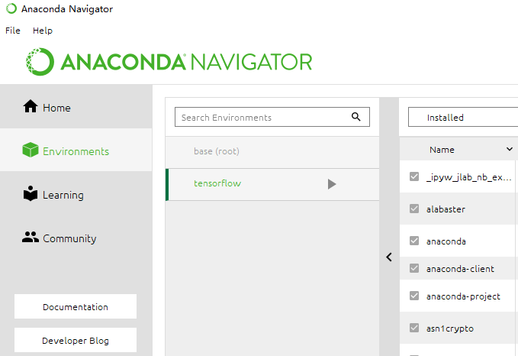
搭建深度学习环境
二、TensorFlow环境搭
Step 2 安装Tensorflow 64位()
创建虚拟环境：Tensorflow，为虚拟环境指定Python版本3.6
conda create -n environment_name python=version
激活虚拟环境：
conda activate environment_name
关闭虚拟环境
conda deactivate

Slide 19


搭建深度学习环境
二、TensorFlow环境搭
Step 2 安装Tensorflow 64位()
input：python -m pip install --upgrade pip，更新pip
input：pip install tensorflow -i
https://pypi.tuna.tsinghua.edu.cn/simple 安装CPU版本
还可以：pip install tensorflow-gpu -i https://pypi.tuna.tsinghua.edu.cn/simple安装GPU版本
装好后检查tensorflow的版本（V2）和环境下的python版本(3.6.2)：

Slide 20
搭建深度学习环境
二、TensorFlow环境搭
Step 2 安装Tensorflow 64位()
测试cpu版本的TensorFlow ：
input：python
import tensorflow as tf
hello = tf.constant('Hello, TensorFlow!') #初始化一个TensorFlow常量
sess = tf.Session() #启动一个会话
print(sess.run(hello))

Slide 21

搭建深度学习环境
二、TensorFlow环境搭
Step 2 安装Tensorflow 64位()
报错：
（1）AVX2：I tensorflow/core/platform/cpu_feature_guard.cc:142] Your CPU supports instructions that this TensorFlow binary was not compiled to use: AVX2
（2）没有session：AttributeError: module 'tensorflow' has no attribute 'Session’
解决办法：卸载tensorflowV2.0.0，重装tensorflowV1.2.1
input:： pip uninstall tensorflow
pip install tensorflow==1.2.1 -i https://pypi.tuna.tsinghua.edu.cn/simple
help（tf）

Slide 22
搭建深度学习环境
二、TensorFlow环境搭
Step 2 安装Tensorflow 64位()
input：python
import tensorflow as tf
hello = tf.constant('Hello, TensorFlow!') #初始化一个TensorFlow常量
sess = tf.Session() #启动一个会话
print(sess.run(hello))
成功输出测试代码！再把warning debug掉。
Debug warning：重装numpy版本。

Slide 23
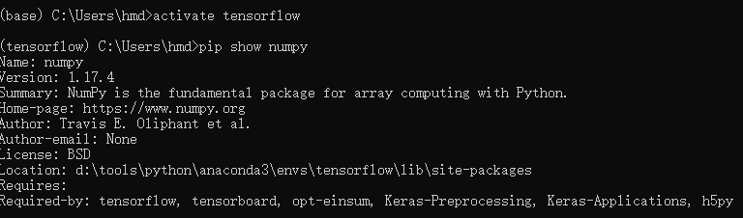
搭建深度学习环境
二、TensorFlow环境搭
Step 2 安装Tensorflow 64位()
input:：pip show numpy，查看numpy版本（1.17.4），卸载，更新至（1.14.0）
input： pip show setuptools，查看setuptools版本（36.4.0），卸载，更新至（41.2.0）

Slide 24
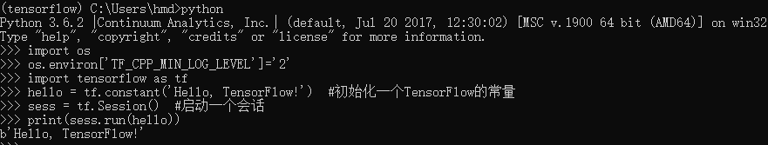
搭建深度学习环境
二、TensorFlow环境搭
Step 2 安装Tensorflow 64位()
测试cpu版本的TensorFlow ：
input：python
import os
os.environ['TF_CPP_MIN_LOG_LEVEL']='2'
import tensorflow as tf
hello = tf.constant('Hello, TensorFlow!') #初始化一个TensorFlow常量
sess = tf.Session() #启动一个会话
print(sess.run(hello))

Slide 25
搭建深度学习环境
二、TensorFlow环境搭
Step 2 总结
TensorFlow安装过程中，版本匹配很重要，列出以下成功的版本组合：
（1）Anaconda Version： 4.7.12
（2）TensorFlow Version：1.2.1
（3） TensorFlow中的Python Version： 3.7.4
（4）Numpy Version： 1.14.0
（5）Setuptools Version： 36.4.0

Slide 26
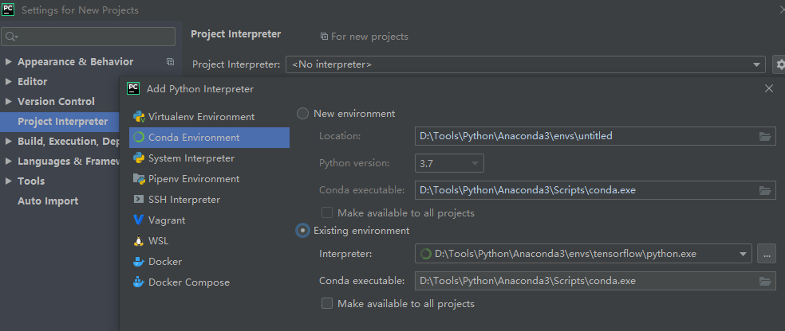
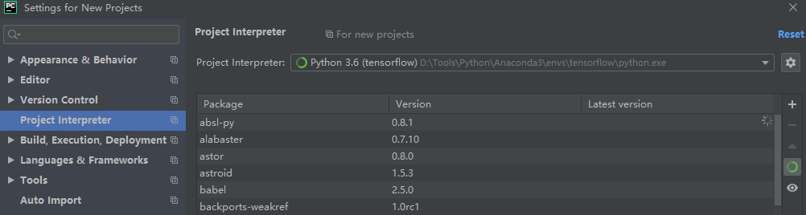
搭建深度学习环境
二、TensorFlow环境搭
Step 3 安装Pycharm ，在pycharm中引入tensorflow

Slide 27
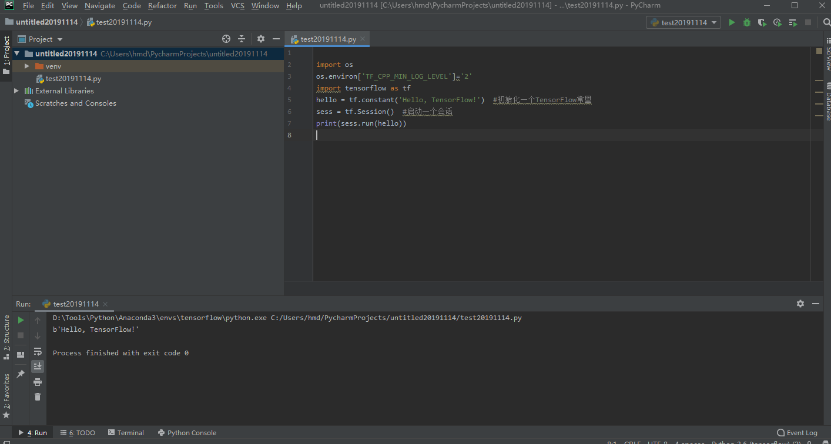
搭建深度学习环境
二、TensorFlow环境搭
Step 3 安装Pycharm ，在pycharm中引入tensorflow

Slide 28
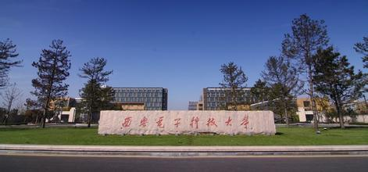
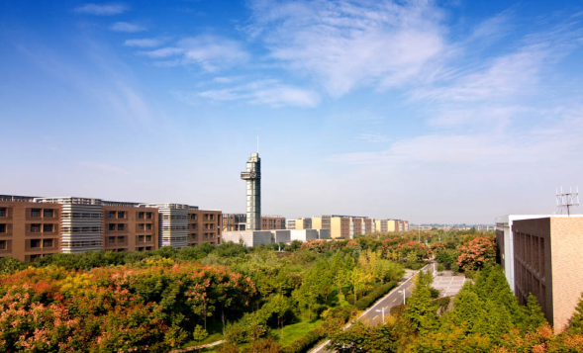
Thanks

